Slide 1


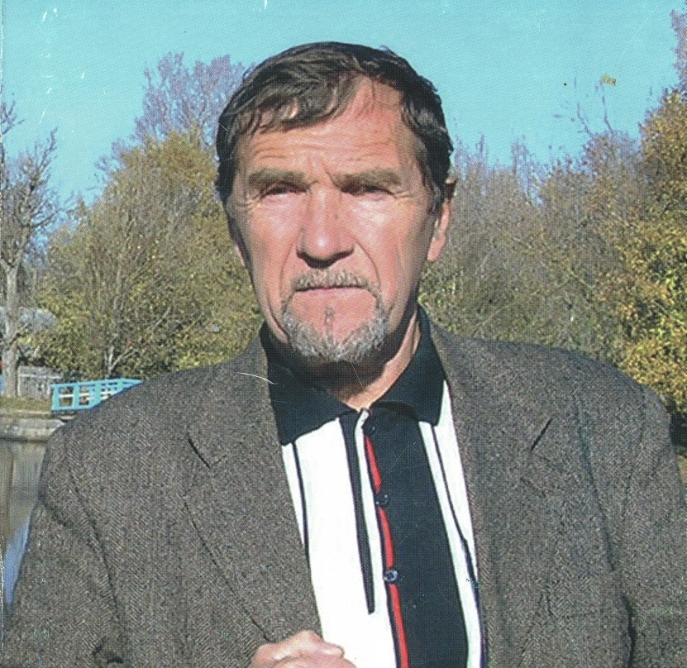
«Стихи живут - и я живу на свете…»
Виртуальная книжная выставка
/ к 80-летию со дня рождения тверского поэта Константина Валентиновича Рябенького
(1945-2011) /

Slide 2
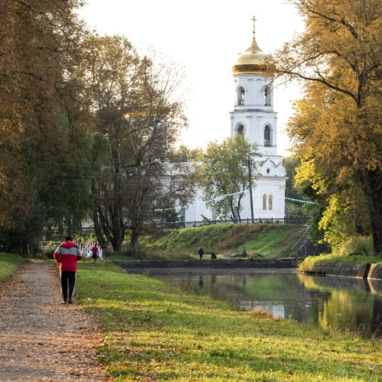
«Я буду жить
И не нужна мне слава,
лишь черный хлеб
речушка и трава.
Пока я нужен – я имею право
смеяться, петь и находить
слова, которые в беде, в
любви помогут…
Я буду жить.
О людях петь, о лете, о
росах и о солнышке в бору.
Стихи живут – и я живу на свете, стихи умрут
и я умру.
Константин Рябенький
Известный русский поэт, автор 14 поэтических сборников Константин Валентинович Рябенький родился 8 сентября 1945 г. в городе Вышний Волочёк в семье офицера-фронтовика. Детство прошло в деревне Обрадово, где родилась мать поэта Ольга Ивановна Лашина. Обрадово будет сопровождать всю его жизнь, возвращаясь к нему в поэтических строках.
К.В. Рябенький работал в Вышнем Волочке и в Твери. Профессии были самые разные – грузчик, бетонщик, водитель.
Первая подборка стихов с предисловием поэта Андрея Дементьева появилась в 1967 г. в областной газете «Калининская правда». Печатался в журналах «Наш современник», «Аврора», «Студенческий меридиан», «Русская провинция».
Город Вышний Волочёк

Slide 3
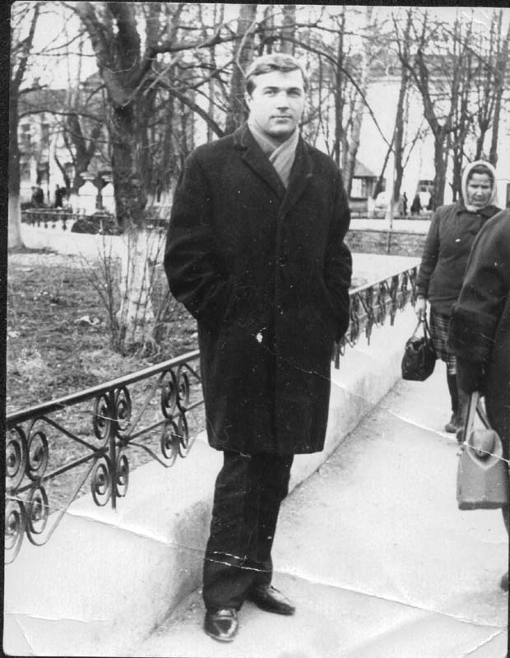
В 1975 году К. Рябенький принял участие во Всесоюзном совещании молодых писателей в Москве, где был замечен мэтрами - Сергеем Викуловым и Николаем Тряпкиным. По итогам совещания был издан сборник «Поколение», куда вошла и первая книга поэта «Колосятся дожди».
В 1980 г. в издательстве «Современник» вышла вторая книга Константина Рябенького «Снегириная ветка». В 1989 г. он был принят в члены Союза писателей.
Родная кровь
Пой, Тверца,
звени не умолкая,
и качай у берега плоты.
Дед, родную кровь оберегая,
спас меня однажды от беды.
Я тонул в кручёных быстрых водах.
Дед шестом достал меня со дна.
Видно, наша крепкая порода
на земле ещё была нужна.
По домам ещё ребята дремлют,
а меня, конечно, не со зла
скорая на выдумку деревня
Костей-моряком уж нарекла.
Так осталась жить моя порода.
Над рекой стоит шмелиный гул.
В Каспии давно гуляют воды,
те, в которых я не утонул.
К.В. Рябенький
В 1991 г. Константин Валентинович окончил Высшие литературные курсы при Литературном институте имени А.М. Горького, он – лауреат международного фестиваля «Поющие письмена». Лауреат премии Губернатора Тверской области в номинации «За достижения в области литературы» (2009).
На стихи Рябенького записано более трех десятков песен. В 2003 г. в содружестве с тверским композитором Львом Тимофеевым был выпущен сборник песен «Соловьиный вечер».

Slide 4
Мне лес врачует душу…
Брожу по глухомани,
как солнышко, вихраст.
Берёзка – не обманет,
травинка – не предаст.
Здесь под зелёной сенью
я многое пойму.
В лесу я откровенней,
тут хитрость ни к чему.
Я растворяюсь в чаще,
я с ней неразделим.
Тревожно и щемяще
мной светлый лес любим.
Послушаю кукушек,
склонюсь над родником…
Мне лес врачует душу
стоустым языком.
Творчество К.В. Рябенького пролегло в есенинско-рубцовском русле русской поэзии. Валерий Редькин писал о поэте: «Константин Рябенький – поэт мягкий, тёплый, гармоничный, лелеющий в своих стихах зёрна добра, сострадания и любви. Для него это высшие нравственные ценности. Сила его таланта заключалась не в эстрадной громкости, не в призывах, не в ярких, необычных образах, а в задушевности, искренности, свежести восприятия. Он находил и утверждал мгновения, ради которых и стоит жить. Мир в его представлении красивый, нежный и хрупкий как цветок».
16 апреля 2011 г. Константин Рябенький ушел из жизни. Поэтический дар автора стоит рядом с близкими ему по духу В. Соколовым, Ю. Кузнецовым, Н. Тряпкиным, С. Викуловым и другими поэтами-почвенниками. Его приверженность к национальным традициям, нравственным ценностям народа-труженика, православной этике и эстетике отразилась в творчестве. Он был носителем крестьянской, мужичьей, народной, неприкрашенной правды.

Slide 5
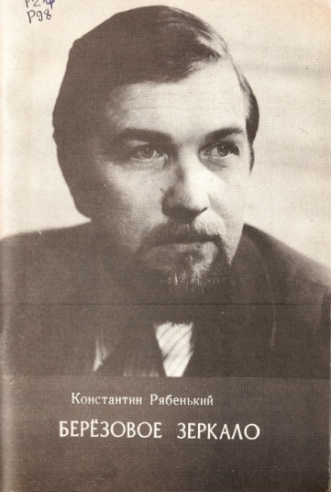

  Рябенький, К. В. Березовое зеркало : стихи / К. В. Рябенький. - Тверь : Центрпрограммсистем, 1992. - 94, [2] с.
  Книга вышла через четверть века после первой публикации, включает в себя стихотворения, написанные в разные годы. Автор снова подтверждает в ней свою верность поэтическому слову, стремление рассказать о своих и народных делах и заботах, бедах и радостях, тревогах и надеждах.
В храме сумрачном свечи горели,
отражаясь в окладах, цвели…
После строгой церковной купели
Константином
меня нарекли.
Крест нательный надели проворно
на послушную шею мою,
чтобы я не разбрасывал зёрна
как попало в родимом краю…
  Рябенький, К. В. Затяжное ненастье : стихотворения / К. В. Рябенький ; художник Е. С. Скрипников. - Тверь : Тверская жизнь, 1993. - 93, [2] с.
Стихи К. Рябенького звучат как ответная молитва за простых и отзывчивых людей, которая пронизана любовью и верой в их спасение и вечную жизнь.

Slide 6


Горестно носится чибис…
Горестно носится чибис,
стонет озёрная гладь…
плакать и петь разучились,
в праздники баско плясать.
Глянь, покосились заборы,
позарастали поля.
Вымрет деревня и скоро
станет ненужной земля.
Были душою богаты.
Пели весной соловьи.
Всё извели супостаты
пришлые, да и свои.
Мы неспроста разучились
холить землицу, ласкать…
Горестно носится чибис,
стонет озёрная гладь.
  Рябенький, К. В. Вечерний свет / К. В. Рябенький. - Вышний Волочек : Вышневолоцкая типография, 2003. - 124, [2] с.
  В стихах поэта - вся палитра лучших человеческих чувств - бескорыстная доброта, душевное тепло, искренняя чистая любовь, щемящая сердце нежность.
  Рябенький, К. В. Соловьиный омут : лирика / К. В. Рябенький. - Вышний Волочек : Вышневолоцкая типография, 2005. - 230 с.
  Стихи К. Рябенького бередят душу, заставляют сопереживать, страдать и любить вместе с поэтом.

Slide 7


Вот и вернулся я
к чистому небу,
к светлой проточной воде.
Кланяюсь низко деревне
и хлебу,
даже грачу в борозде.
Долго носило меня по просторам
необозримой страны.
Вот потому я и понял не скоро
чувство своей же вины.
Долго несло меня вниз по течению.
В лапах жестокой тоски
Всё же сумел я рассеять затменье,
но побелели виски.
Веря в своё избавление слепо,
я не поддался беде…
Вот и вернулся я
к чистому небу,
к светлой проточной воде.
  Рябенький, К. В. Берег любви : избранные стихотворения / К. В. Рябенький. - Тверь : Русская провинция, 1995. - 190 с.
Сборник «Берег любви» - это работа сложившегося поэта, его стихи вызывают доверие у читателя, волнуют и запоминаются.
  Рябенький, К. В. Исповедь : стихотворения / К. В. Рябенький ; художник А. Кукушкин. - Тверь : Русская провинция, 2000. – 116 с. - (Поэты русской провинции ; вып. 14).
За сборник стихов «Исповедь» в 2000 г. Константин Рябенький стал лауреатом литературной премии им. М.Е. Салтыкова-Щедрина .

Slide 8

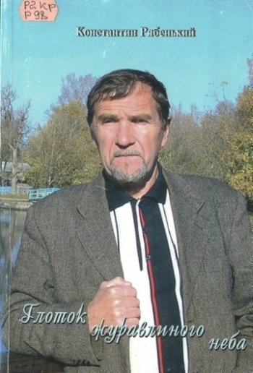
  Рябенький, К. В. Зарубки памяти : стихотворения / К. В. Рябенький. - Тверь : Тверская жизнь, 2005. - 431 с.
Сапоги кирзовые и китель,
пять лучей от ордена горят.
Пристальнее, мальчики, смотрите, -
ведь они о многом говорят!
Путь немалый до Берлина пройден, -
из души не вырвать никогда:
чуть правее – и уже не орден –
красная фанерная звезда…
В сборник вошел цикл стихов «Я тоже ранен на войне», посвященный Великой Отечественной войне, фронтовикам. Многие стихи поэта посвящены отцу-фронтовику, пронизаны глубоким уважением и теплотой.
  Рябенький, К. В. Глоток журавлиного неба : стихи / К. В. Рябенький. - Вышний Волочек : Ванчакова линия, 2008. - 127 с.
Книга состоит в основном из любовной лирики. Зерна добра, тепла, света, нежности щедро разбросаны по ее страницам. Однако и патриотический мотив выражен отчетливо: «Я без Родины не значу ровным счётом ничего» – эти строчки из стихотворения «Россия», которым открывается книга, передают позицию поэта, его внутреннее состояние.

Slide 9


  Гармошкой вспыхнет радуга
  В прозрачной синеве…
  Погладь меня, Обрадово,
  По русой голове…
  Рябенький, К. В. Неизбывное Обрадово / К. В. Рябенький. - Вышний Волочек : Вышневолоцкая типография, 2010. - 96 с.
  В книгу вошли стихи, посвященные родной деревне - Обрадово и его жителям. В стихах автор раскрыл свою душу, рассказывая про самое для него святое, самое главное: про бабушку, мать, отца, про свою землю.
  Рябенький, К. В. Избранная лирика / К. В. Рябенький ; вступительная статья В. Редькина ; ответственный за выпуск О. В. Горлов. - Тверь : Триада, 2019. - 32 с. - (Библиотека лирики Верхневолжья ; вып. 1).
  Автор обладает чувством образного слова, мелодичностью звука, выразительным ритмом. «Именно поэтому и трогает душу это затейливое кружево слов с повторяющимися мотивами родной избы, реки в зелёных берегах и белой берёзки. Поэзия К. Рябенького свежа и мелодична». - писал В. Редькин.

Slide 10

  Источники:
  ВИКА: Вышневолоцкий историко-краеведческий альманах. - Вышний Волочек : Вышневолоцкая типография, 1997 - . - Загл. обл. : Вышневолоцкая водная система.
  № 12 : Константин Рябенький (8.09.1945 - 14.04.2011) : воспоминания. - Вышний Волочек : Ванчакова линия, 2012. - 175 с.
  Кириллов, Валерий. Что сказал наш «сермяжный мужик» / В. Кириллов // Российский писатель : [сайт]. – URL : https://www.rospisatel.ru/kirillov-rjabenky.htm (дата обращения: 27.08.2025).
  Редькин, Валерий Александрович. Тверская поэзия на рубеже XX-XXI веков : учебное пособие / В. А. Редькин ; научный редактор С. Ю. Николаева ; Тверской государственный университет. - Тверь : ТвГУ, 2010. - 187, [1] с.
  Использованный иллюстративный материал заимствован из общедоступных ресурсов интернета, не содержащих каких-либо ограничений для их заимствования и используется в познавательных целях.
Подготовили сотрудники Информационно-библиографического отдела Центральной городской библиотеки им. А.И. Герцена
Тверь, 2025

